Slide 1

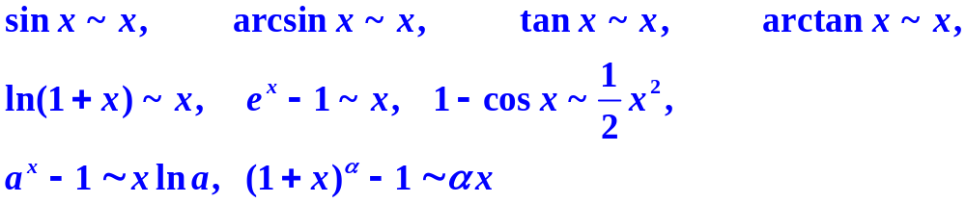
◆常用等价无穷小(要熟记！）:

Slide 2
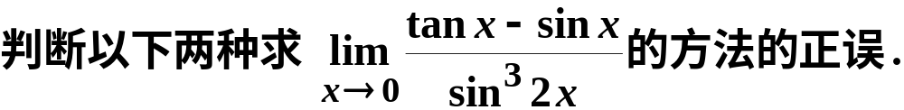
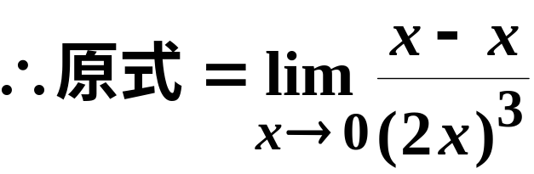



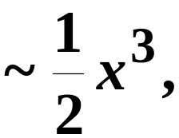
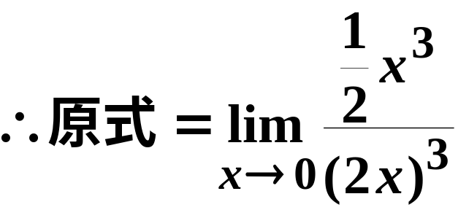
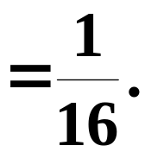
思考
解法1:
解法2:
代数和中的无穷小，一般不能直接进行等价无穷小代换.

Slide 3
客观世界中存在着许多连续变化的现象，例如，植物的生长，流体的流动，化学反应的发生，气温的变化等。如果用函数来描述这些现象，那么这些现象变化的情况在函数上的反映就是函数的连续性。连续函数在微积分中是很重要的一类函数。
Notes:
客观世界中存在着许多连续变化的现象，例如，植物的生长，流体的流动，化学反应的发生，气温的变化等。如果用函数来描述这些现象，那么这些现象变化的情况在函数上的反映就是函数的连续性。连续函数在微积分中是很重要的一类函数。

Slide 4
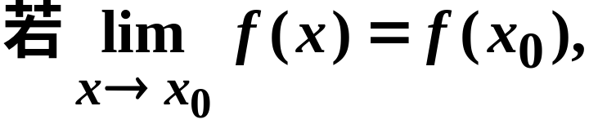


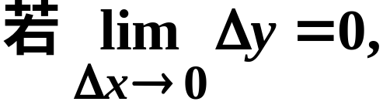

1. 连续的两个等价的定义
定义1
定义2

Slide 5
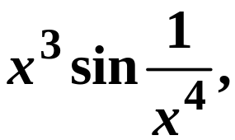
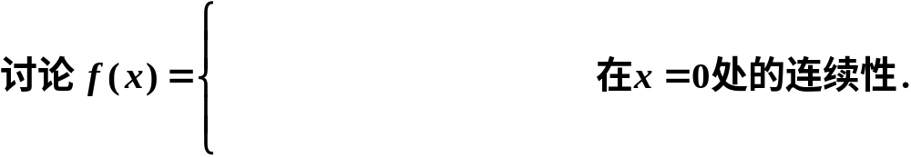





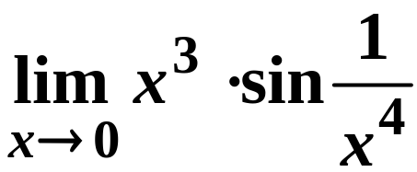
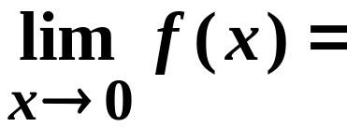

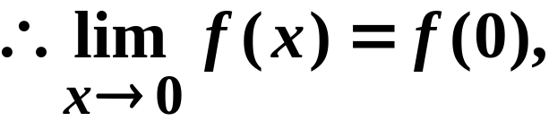

例1
解:
由函数连续的定义知:

Slide 6
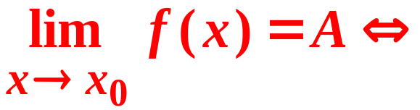
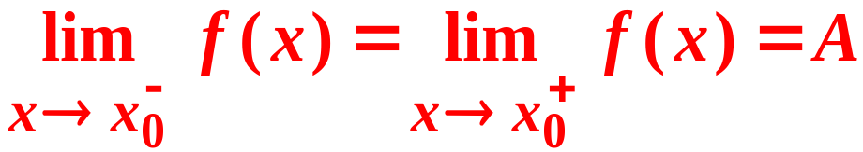
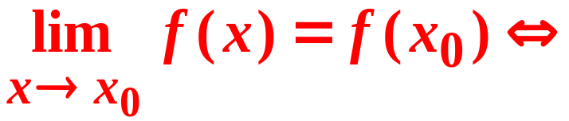
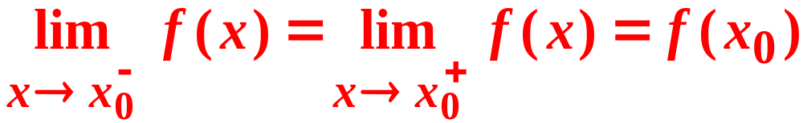
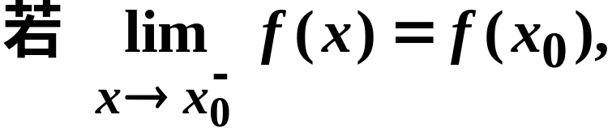


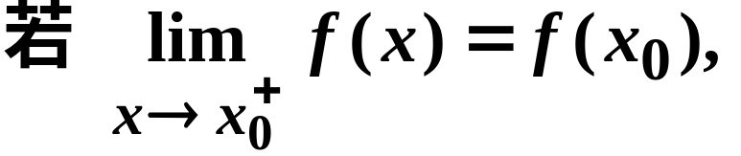


3.单侧连续
回顾、联想、启发
定理

Slide 7
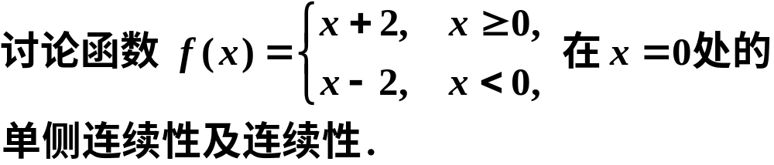

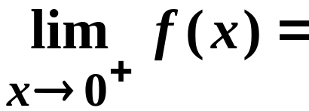
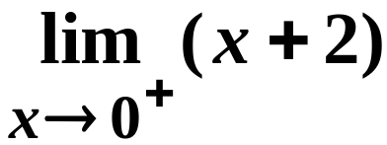



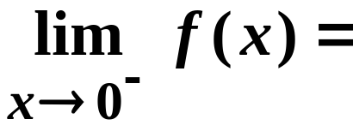
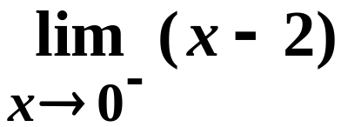




例2
解:
2
- 2

Slide 8
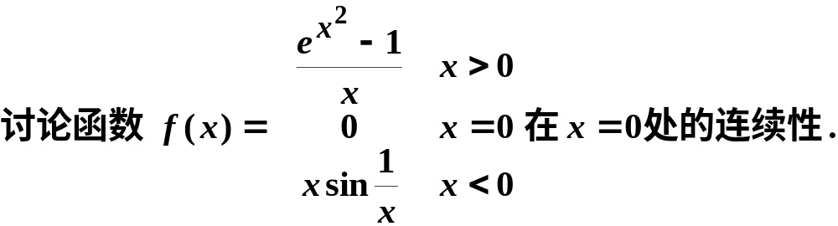

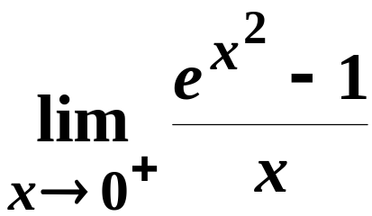

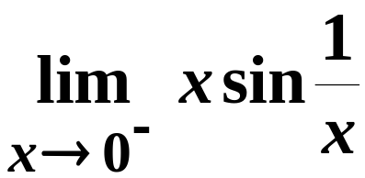

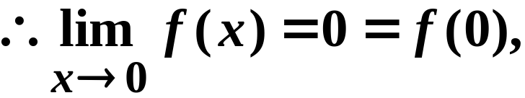
练习：
解:

Slide 9




4.其它一些称法
连续区间

Slide 10
例 （P50 例1，2，3）

Slide 11
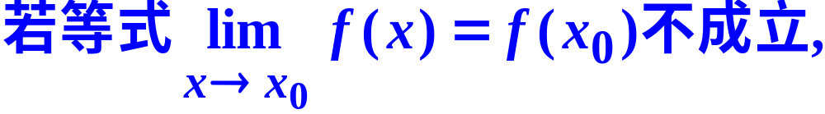

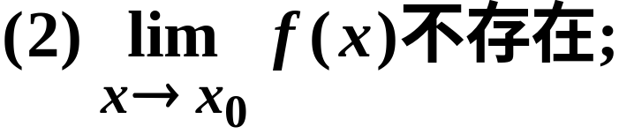
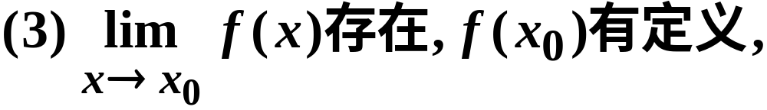
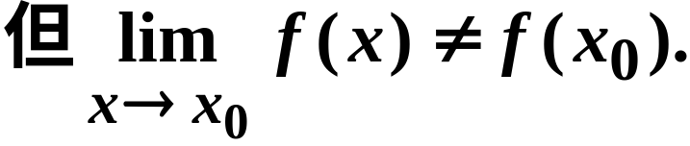
二、函数的间断点
定义
◆间断点的三种情形：

Slide 12
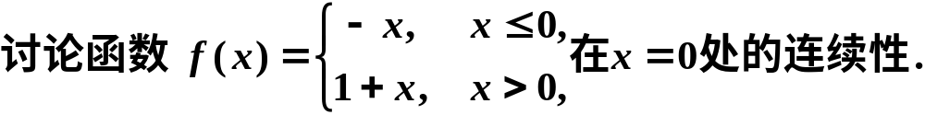
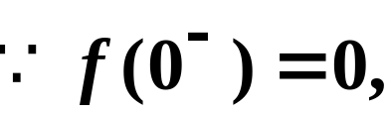
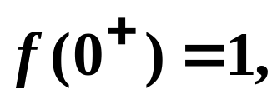

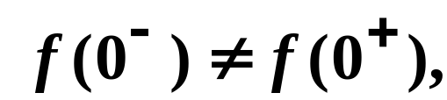



例3
解:
◆ 跳跃间断点

Slide 13
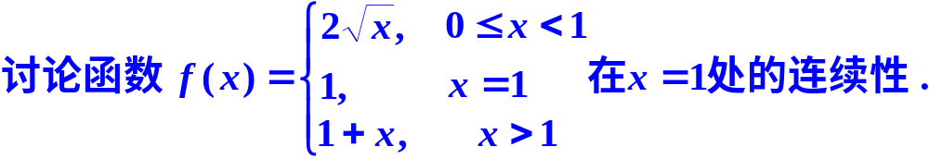


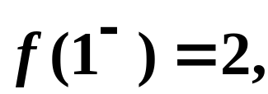
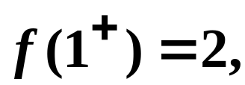
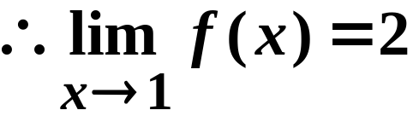





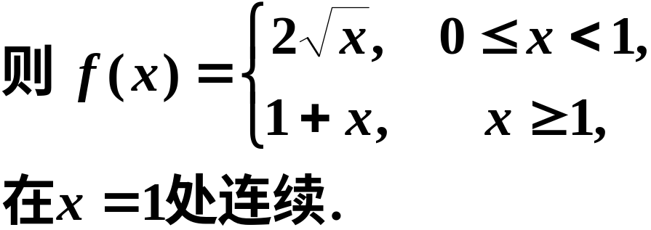
例4
解:
◆ 可去间断点

Slide 14

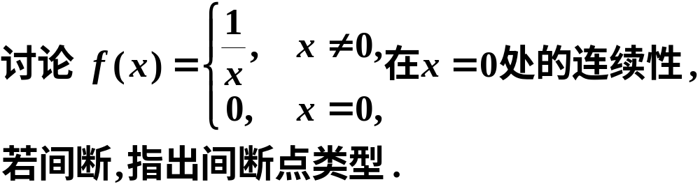
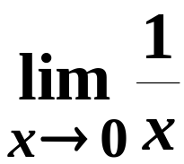
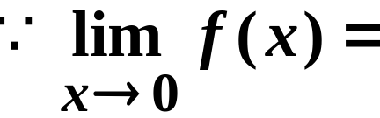




◆间断点的分类:
定义
例5
◆无穷间断点
解:

Slide 15
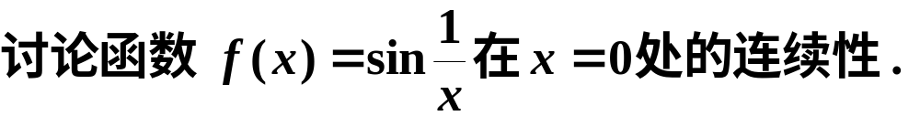
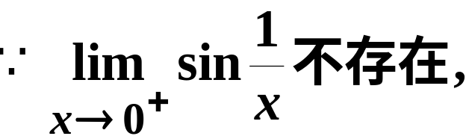

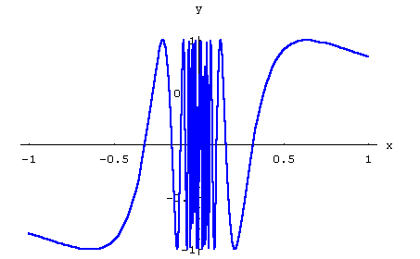
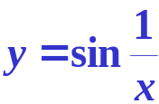
例6
解:
◆振荡间断点

Slide 16







■判断下列图形中的间断点的类型:

Slide 17
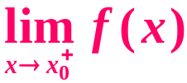

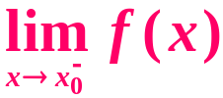

y
可去间断点
y
跳跃间断点
第一类间断点
o
x
o
x
y
y
第二类间断点
o
x
o
x
无穷间断点
振荡间断点

Slide 18




连续函数的运算与初等函数的连续性
一、四则运算的连续性
定理1
如
三角函数在其定义域内皆连续.

Slide 19

二、反函数的连续性
定理2 单调的连续函数必有单调的连续反函数.
如
反三角函数在其定义域内皆连续.

Slide 20

三、复合函数的连续性
定理3
证明：利用复合函数的极限运算法则。

Slide 21









四、初等函数的连续性
定理5 一切初等函数在其定义区间内都是连续的.
◆定义区间是指包含在定义域内的区间.
如：
0
1

Slide 22







◆初等函数求极限的一种方法: 代入法.
例1
解:
例2
解:

Slide 23












例3
证:
例4
解:

Slide 24
第十节 闭区间上连续函数的性质
一、最大值和最小值定理, 有界性定理
定理1(有界性定理)
闭区间上的连续函数
必在该区间上有界.
证 明： 魏尔斯特拉斯定理

Slide 25








定义:
如:

Slide 26












定理2(最值定理)
闭区间上的连续函数
必在该区间上取得最大值和最小值.
证 明： 确界存在定理和魏尔斯特拉斯定理

Slide 27

注意: 1. 若区间是开区间, 定理不一定成立;
2. 若区间内有间断点, 定理不一定成立.
1

Slide 28










二、介值定理
零点的定义:
定理3 （零点定理）
几何解释:
证 明： 闭区间套定理

Slide 29











定理4（介值定理）
几何意义：
f(b)
k
a
b
f(a)

Slide 30





定理4（介值定理）
几何意义：
M
f(b)
k
k
a
b
f(a)
m
推论
闭区间上的连续函数,
可以取得函数在该区间内
最小值和最大值之间的任何数值.

Slide 31








例1
证
由零点定理,

Slide 32

例2 （P56 例7）

Slide 33


思考题
1. 下述命题是否正确？为什么?
2.

Slide 34






1. 下述命题是否正确？为什么?
解:
不正确.
1
0
1
-1

Slide 35









2.
证明
由零点定理, 知:

Slide 36
作业
习题1-8 // P57:
1(7)(8)(9)(10)，2(3)(4)，5，6，8(1)，9，10，11，12，13

